Slide 1
Többmenetes rajzolás
Szécsi László
Képszintézis

Slide 2
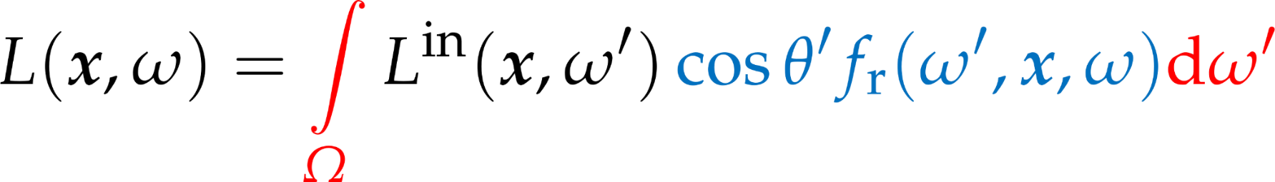
Globális illumináció vs. hardware
Cél a rendering egyenlet megoldása
az inkrementális képszintézis gyors, mert
a felületi pontok (pixelek) színét függetlenül számolja
csak lokális jellemzőket vesz figyelembe
BRDF, normálvektor
absztrakt fényforrások

Slide 3
Lokalitási probléma
Mi van ha nem-lokális fényjelenségeket is meg akarunk jeleníteni?
árnyékok
visszavert környezeti fény
tökéletes visszaverődés
diffúz vagy fényes visszaverődés
közvetett megvilágítás
color bleeding
kausztikus fényjelenségek

Slide 4
Megoldás
többmenetes számolás
előző menetek eredményeinek tárolása textúrában
a végső kép kialakításánál ennek figyelembe vétele
függést tudunk létrehozni egyedi lokális számítások között

Slide 5
Eszköz: Render target
frame buffer helyett textúra
z-buffer, stencil buffer helyett textúra
Direct3D
textúra erőforrások létrehozása
D3D11_BIND_RENDER_TARGET | D3D11_BIND_SHADER_RESOURCE
D3D11_BIND_DEPTH_STENCIL
RTV, DSV nézetek létrehozása
textúra valamelyik mipmap szintje
kocka textúra valamelyik lapjának valamelyik mipmap szintje
nézet beállítása mint render target/depth buffer

Slide 6
RESOURCES
PIPELINE STAGES
RENDER STATES
Vertex buffer
Input Assembler I.
input streaming
Input layout
Instance buffer
vertex data, instance data
Shader program
Constant buffers
and textures
Vertex Shader
Uniform parameters
processed vertex data
Index buffer
Input Assembler II.
primitive setup
Primitive type
Constant buffers
and textures
primitive data
Shader program
Geometry Shader
Uniform parameters
Output buffer
primitive strip data
Cull mode
Rasterizer
face culling
depth bias adjustment
clipping
homogenous division
viewport transformation
output filtering
Depth bias
Viewport
Fill mode
Filtering
fragments with interpolated data
Constant buffers
and textures
Fragment Shader
Shader program
fragment color and depth
Uniform parameters
Render target textures
Render target textures
Render target textures
Output merger
stencil test
depth test
blending
Depth-stencil state
Depth-stencil texture
Blending state

Slide 7
Render target textúra
textúrába rajzolás
OpenGL: FBO, framebuffer object
ebben lesz egy vagy több render target textúra és megfelelő méretű mélységbuffer is
ezeket külön kell törölni
kész textúra későbbi menetekben felhasználható

Slide 8
Textúra, file nélkül
import org.khronos.webgl.WebGLRenderingContext as GL
import org.khronos.webgl.WebGLTexture
import vision.gears.webglmath.Texture
class RenderTargetTexture(
gl : WebGL2RenderingContext,
width : Int = 512,
height : Int = 512,
internalFormat : Int = GL.RGBA,
format : Int = internalFormat,
type : Int = GL.UNSIGNED_BYTE
) : Texture {
override val glTexture : WebGLTexture? = gl.createTexture()
init {
gl.bindTexture(GL.TEXTURE_2D, glTexture)
gl.texParameteri(GL.TEXTURE_2D, GL.TEXTURE_WRAP_S, GL.CLAMP_TO_EDGE)
gl.texParameteri(GL.TEXTURE_2D, GL.TEXTURE_WRAP_T, GL.CLAMP_TO_EDGE)
gl.texParameteri(GL.TEXTURE_2D, GL.TEXTURE_MIN_FILTER, GL.NEAREST)
gl.texParameteri(GL.TEXTURE_2D, GL.TEXTURE_MAG_FILTER, GL.NEAREST)
gl.texImage2D(GL.TEXTURE_2D, 0, internalFormat, width, height, 0, format, type, null)
}
}

Slide 9
Framebuffer (depth-stencil & render targets)
import org.khronos.webgl.WebGLRenderingContext as GL
import org.khronos.webgl.WebGLTexture
class Framebuffer(
gl : WebGL2RenderingContext,
targetCount : Int = 1,
val width : Int = 512,
val height : Int = 512,
internalFormat : Int = GL.RGBA,
format : Int = internalFormat,
type : Int = GL.UNSIGNED_BYTE
) {
val glFramebuffer = gl.createFramebuffer()
val targets = Array<RenderTargetTexture>(targetCount) {
RenderTargetTexture(gl, width, height, internalFormat, format, type)
}
val depthBuffer = gl.createRenderbuffer()

Slide 10
Framebuffer (depth-stencil & render targets)
init {
gl.bindFramebuffer(GL.FRAMEBUFFER, glFramebuffer)
gl.drawBuffers(IntArray(targetCount){GL.COLOR_ATTACHMENT0 + it})
targets.forEachIndexed { i, target ->
gl.framebufferTexture2D(GL.FRAMEBUFFER, GL.COLOR_ATTACHMENT0 + i,
GL.TEXTURE_2D, target.glTexture, 0)
}
gl.bindRenderbuffer(GL.RENDERBUFFER, depthBuffer)
gl.renderbufferStorage(GL.RENDERBUFFER, GL.DEPTH_COMPONENT16, width, height)
gl.framebufferRenderbuffer(GL.FRAMEBUFFER,
GL.DEPTH_ATTACHMENT, GL.RENDERBUFFER, depthBuffer)
gl.bindFramebuffer(GL.FRAMEBUFFER, null)
}
fun bind(gl : WebGL2RenderingContext){
gl.bindFramebuffer(GL.FRAMEBUFFER, glFramebuffer)
gl.viewport(0, 0, width, height)
}
}
ezzel lehet beállítani

Slide 11
Visszaállításhoz
import org.khronos.webgl.WebGLRenderingContext as GL
class DefaultFramebuffer(
val width : Int,
val height : Int
){
fun bind(gl : WebGL2RenderingContext){
gl.bindFramebuffer(GL.FRAMEBUFFER, null)
gl.viewport(0, 0, width, height)
}
}

Slide 12
Sceneben, létrehozni a resize-ban tudjuk
lateinit var defaultFramebuffer : DefaultFramebuffer
lateinit var postProcFramebuffer : Framebuffer
fun resize(gl : WebGL2RenderingContext, canvas : HTMLCanvasElement) {
gl.viewport(0, 0, canvas.width, canvas.height)
camera.setAspectRatio(canvas.width.toFloat() / canvas.height.toFloat())
defaultFramebuffer = DefaultFramebuffer(
canvas.width, canvas.height)
postProcFramebuffer = Framebuffer(gl, 1,
canvas.width, canvas.height)
postProcMaterial["rawTexture"]?.set(
postProcFramebuffer.targets[0] )
render target textúra bekötése bemenetre

Slide 13
Feladat: post-processing
színtér rajzolása textúrába
teljes képernyős téglalap rajzolása
program: vsQuad + fsPostProc
2D textúrából olvas torzított textúrakoordinátákkal
eltolás mínusz fél-féllel, középen legyen a nulla, a végén visszatolás
origótól való távolságtól függő mértékű forgatás, fél fölött már legyen nulla
material: olvasson a render targetből
mesh: FlipQuadGeometry (u.a.m. a TexturedQuadGeometry csak a v koordináta fordítva van)
game object: az nem kell, a mesh rajzolása közvetlenül mehet

Slide 14
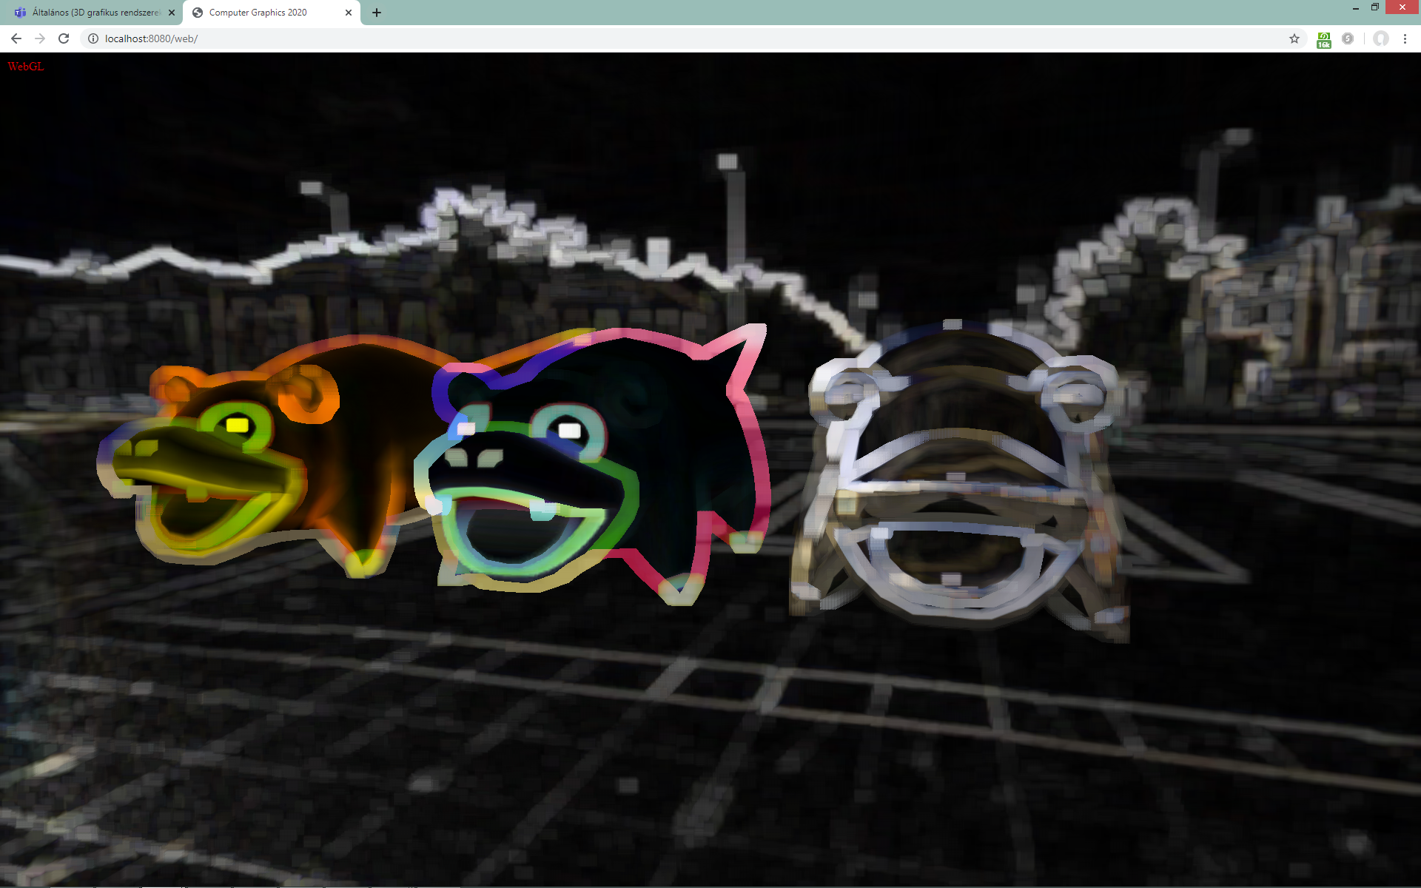
Éldetektálás (glowing edges)
extra
szomszédos képpontok feldolgozása
eredmény a csatornánkénti maximum és minimum különbsége
mezei rajzolás
minimum- és maximumkeresés
vízszintes szomszédokban
minimum- és maximumkeresés
függőleges szomszédokban,
max - min kirajzolása
postprocFramebuffer
minMaxFramebuffer
defaultFramebuffer
rawTexture
minTexture
maxTexture

Slide 15
Direct3D
ID3D11Texture2D* texture;
ID3D11RenderTargetView* rtv;
ID3D11ShaderResourceView * srv;

Slide 16
Direct3D – RTT textúra létrehozása
D3D11_TEXTURE2D_DESC textureDesc;
ZeroMemory( &textureDesc, sizeof(textureDesc) );
textureDesc.Width = 512;
textureDesc.Height = 512;
textureDesc.MipLevels = 1;
textureDesc.ArraySize = 1;
textureDesc.Format = DXGI_FORMAT_R32G32B32A32_FLOAT;
textureDesc.SampleDesc.Count = 1;
textureDesc.Usage = D3D11_USAGE_DEFAULT;
textureDesc.BindFlags = D3D11_BIND_RENDER_TARGET | D3D11_BIND_SHADER_RESOURCE;
device->CreateTexture2D( &textureDesc, NULL, &texture );

Slide 17
Direct3D - RTV
D3D11_RENDER_TARGET_VIEW_DESC rtvDesc;
rtvDesc.Format = textureDesc.Format;
rtvDesc.ViewDimension = D3D11_RTV_DIMENSION_TEXTURE2D;
rtvDesc.Texture2D.MipSlice = 0;
device->CreateRenderTargetView(
texture,
&rtvDesc,
&rtv );

Slide 18
Direct3D - SRV
D3D11_SHADER_RESOURCE_VIEW_DESC srvDesc;
srvDesc.Format = textureDesc.Format;
srvDesc.ViewDimension = D3D11_SRV_DIMENSION_TEXTURE2D;
srvDesc.Texture2D.MostDetailedMip = 0;
srvDesc.Texture2D.MipLevels = 1;
device->CreateShaderResourceView(
texture,
&srvDesc,
&srv );

Slide 19
Default RTV és DSV
ID3D11RenderTargetView* defaultRtv =
DXUTGetD3D11RenderTargetView();
ID3D11DepthStencilView* defaultDsv =
DXUTGetD3D11DepthStencilView();

Slide 20
Direct3D - render
context->OMSetRenderTargets( 1, &rtv, NULL );
// rajzolás textúrába, draw hívások
context->OMSetRenderTargets( 1, &defaultRtv, defaultDsv);
effect->getVariableByName("texture")->AsShaderResource()->SetResource(srv);
// rajzolás frame bufferbe, draw hívások

Slide 21
Multiple render target
egy nézetre és geometriára több mindent szeretnénk kiszámolni
nem fér bele egy pixel RGBA csatornáiba
legyen több (max. 8) render target
pixel shader 8 kimenő float4 értéket írhat [SV_Target0..7]

Slide 22
Késleltetett árnyalás [deferred shading]
1.menet
piszok bonyolult geometria kirajzolása
render targetekbe a felületi pont pozíciója, normálja, BRDF paraméterei
többi menet (geometria rajzolása nélkül)
full screen quad rajzolása a képernyőre
pixel shader a textúrákból olvassa be az árnyaláshoz szükséges adatokat
menetek eredménye összeadódik pl. blendinggel

Slide 23
Deferred shading
shader
render target
G-buffer építés
G-buffer
színtér geometria
pos, normal, color
textúra olvasás
render target
1. fény adatai
deferred
shading
Σ
frame buffer
full screen quad
full screen quad
deferred
shading
2. fény adatai

Slide 24
G-buffert író shader
vertex shader marad a klasszikus trafó
pixel shader [MRT]
struct PsosDefer
{
float4 geometry : SV_Target0;
float4 brdf : SV_Target1;
};
PsosDefer psDefer(VsosTrafo input){
PsosDefer output;
output.geometry = float4(
normalize(input.normal),
length(input.worldPos.xyz - eyePos) );
output.brdf = kdTexture.Sample(linearSampler, input.tex);
return output;
}

Slide 25
Deferred shader [VS]
float4x4 viewDirMatrix;
VsosQuad vsQuad(IaosQuad input)
{
VsosQuad output = (VsosQuad)0;
output.pos = input.pos;
float4 hViewDir = mul(input.pos, viewDirMatrix);
hViewDir /= hViewDir.w;
output.viewDir = hViewDir.xyz;
output.tex = input.tex;
return output;
};

Slide 26
Deferred shader [PS]
float4 psDeferred(VsosQuad input) : SV_Target {
float4 geometry = geometryTexture.SampleLevel(
pointSampler, input.tex, 0);
float4 brdf = brdfTexture.SampleLevel(
pointSampler, input.tex, 0);
float3 viewDir = normalize(input.viewDir);
float3 worldPos = eyePosition + viewDir * geometry.w;
float3 lightDiff = spotLight.position - worldPos;
float3 lightDir = normalize(lightDiff);
float3 lighting =
spotLight.peakRadiance *
max(0, dot(geometry.xyz, lightDir)) *
pow(max(0,dot(-lightDir, spotLight.direction)),
spotLight.focus) / dot(lightDiff, lightDiff);
return float4(lighting, 1) * brdf;
};

Slide 27
3D helyett
nem csak a klasszikus 3D perspektív pipelinet használhatjuk egy menetben
full screen quad: minden pixelre futtatunk egy pixel shadert
render-to-UV-atlas
a geometriát rajzoljuk
a vertex shaderben
output.pos = (input.tex * 2) - 1;
a kész textúra sima textúrázással felrakható

Slide 28
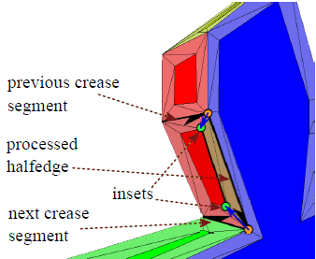
Hajtásélek

Slide 29
Sziluettélek
Nem a háromszögek élein futnak
Olyan háromszögek keresése, melyek vertexei között vannak láthatóak és nem láthatóak is
Spline illesztése kontrolpontokra
Egyszerű súlyozással a láthatóság alapján megkaphatóak a kontrolpontok
Spline kihúzása négyszöglapokká geometry shaderben

Slide 30
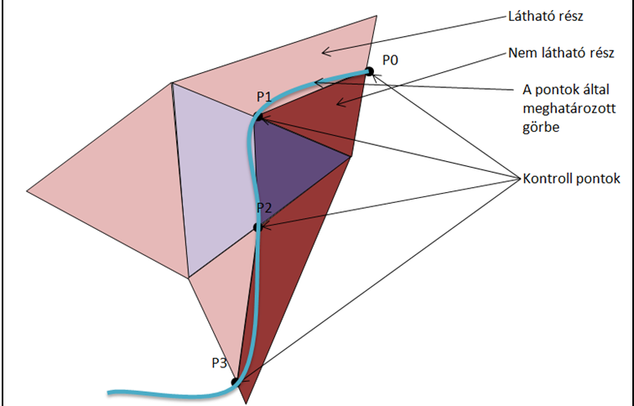
Sziluettélek

Slide 31
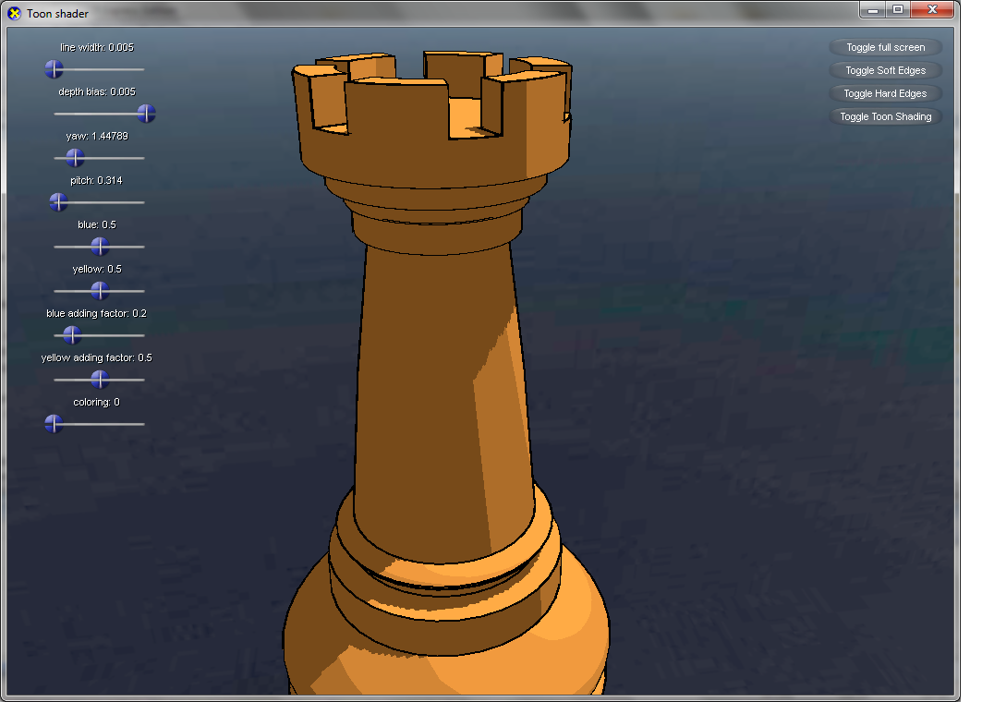
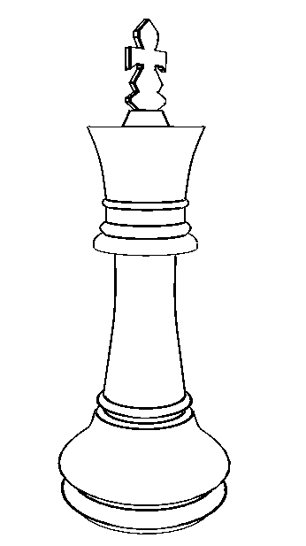
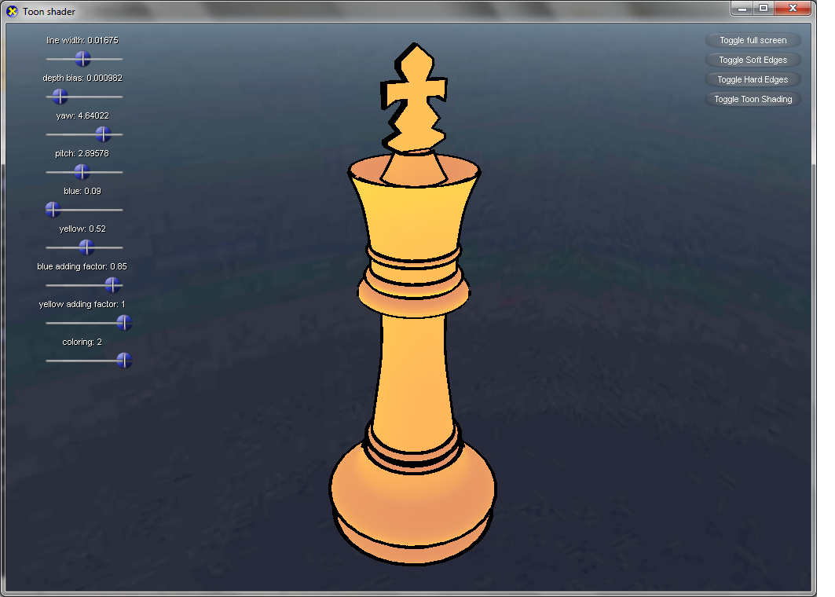
Eredmény

Slide 32
Árnyékok
pixel
árnyékfogadó
árnyékvető
nem lokális döntés
a színtér geometriájától függ
objektumtér
shadow volumes
képtér
depth shadow maps

Slide 33
Shadow map
1. menet
a fényforrásból lefényképezzük a színteret
a pixel shader az árnyalt pont távolságát írja ki a fényforrástól
textúrában tároljuk az eredményt
2. menet
képernyőre rajzolunk
a pixel shader kiszámolja az árnyalt pont távolságát és összeveti a textúrában tárolttal
ennek függvényében veszi figyelembe a fényt

Slide 34
Árnyék-leképezés – shadow map
a színtér-geometria mintavételezett reprezentációja
pixel
térkép
távolság a lexelekben

Slide 35
1. menet Depth map előállítás
kamera a fényforrásnál
textúrába rendereljük a színteret
render target
pixel shader
a távolságot írja ki

Slide 36
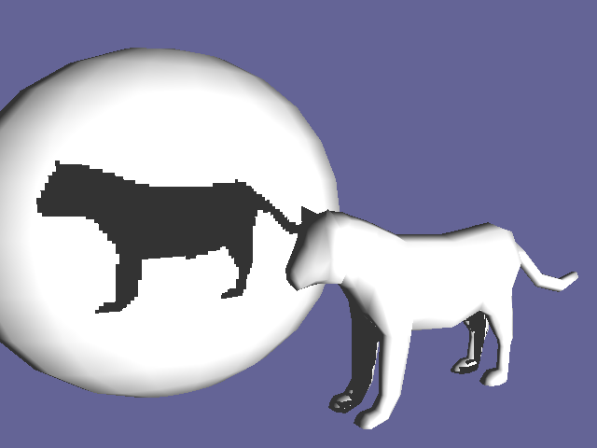
Depth shadow map result

Slide 37
Hardware shadow map
a mélység buffer legyen az árnyéktérkép
nem kell külön shadert írni a generáláshoz
HW percentage closer filtering
z-buffer
lexelekben a mélység
0
1
interpoláció

Slide 38
Shadow maphez a végső megjelenítés
A shaderben kiszámítjuk a pont pozícióját a depth map textúra terében a fény-kamera transzformációjával
depthTexPos = (u, v, depth, 1.0)
a pixel shaderben:
float visibility = tex2Dproj(depthMapSampler, depthTexPos);
összehasonlít, 0 vagy 1 értékű
szűrt: percentage closer filtering

Slide 39
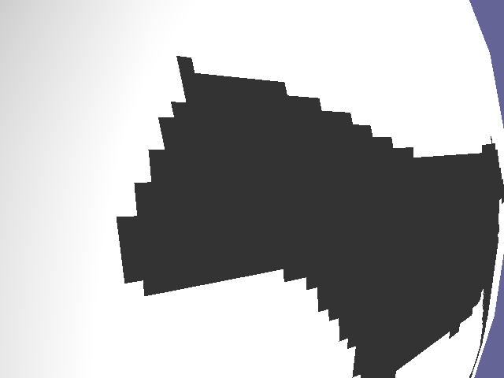


HW percentage closer filtering result

Slide 40
Shadow map + deferred
Egyszerre csak véges számú depth map textúrát olvashat a pixel shader
és azokra sem lehet ciklust írni
nincs textúra-tömb
deferred
minden fényre egy full screen quad
deferred pass előtt depth map kiszámítása
aktuális fényforrás adatainak átadása

Slide 41
Geometry maps
rendereljünk plusz információt, ne csak a mélységet
tároljuk a sziluett-éleket
az él egyenletének együtthatóit
az élre tesztelhetünk ha a sziluetten vagyunk
pontokat a sziluett mentén
Silhouette map [Sen, Cammarano and Hanrahan. 2003.]
torzított, sziluettre illeszkedő mélység-térkép

Slide 42
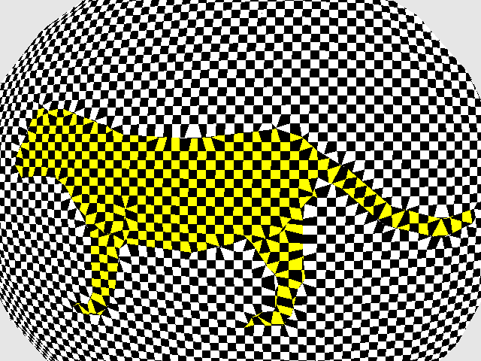
A silhouette map torzított mélység térkép rácsa
egy mélység-minta minden cellában
siluett pontok rácsa alapján keressük meg
hogy az árnyalt pont melyik cellába esik

Slide 43
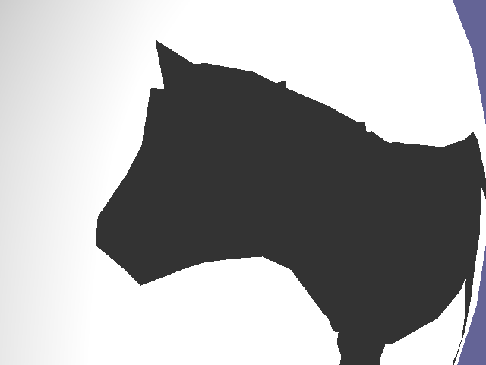
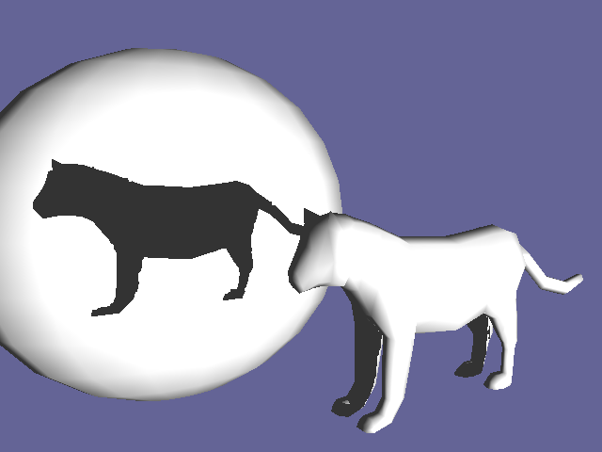
Geometry map eredmények

Slide 44
Post processing
‘Végső’ renderelés frame buffer helyett textúrába
ezen képfeldolgozási műveletek
full screen quad a képernyőre, ráfeszítve a kép

Slide 45
Blur
eredeti kép
temp
frame buffer
vízszintes
szűrés
függőleges
szűrés

Slide 46
Blur shader (víszintes)
float4 psBlurÖ...) : COLOR
{
float4 color =
tex2D(Texture, float2(tex0.x-(2.0*Stretch/width), tex0.y))
+ tex2D(Texture, float2(tex0.x-(1.0*Stretch/width ), tex0.y))
+ tex2D(Texture, tex0)
+ tex2D(Texture, float2(tex0.x+(1.0*Stretch/width), tex0.y))
+ tex2D(Texture, float2(tex0.x+(2.0*Stretch/width), tex0.y));
return color / 5;
}

Slide 47
Image based lighting
1. menet
készítünk 6 képet a színtérről a tükröző felületű objektum pozíciójából
az ereményt egy kocka textúra lapjain tároljuk
2. menet
képernyőre
tükröző geometria rajzolása
pixel shader tükörirányt számol és a kocka térképből olvas

Slide 48
Image based lighting

Slide 49
Diffuse/Glossy visszaverődés
cosθ’

Slide 50
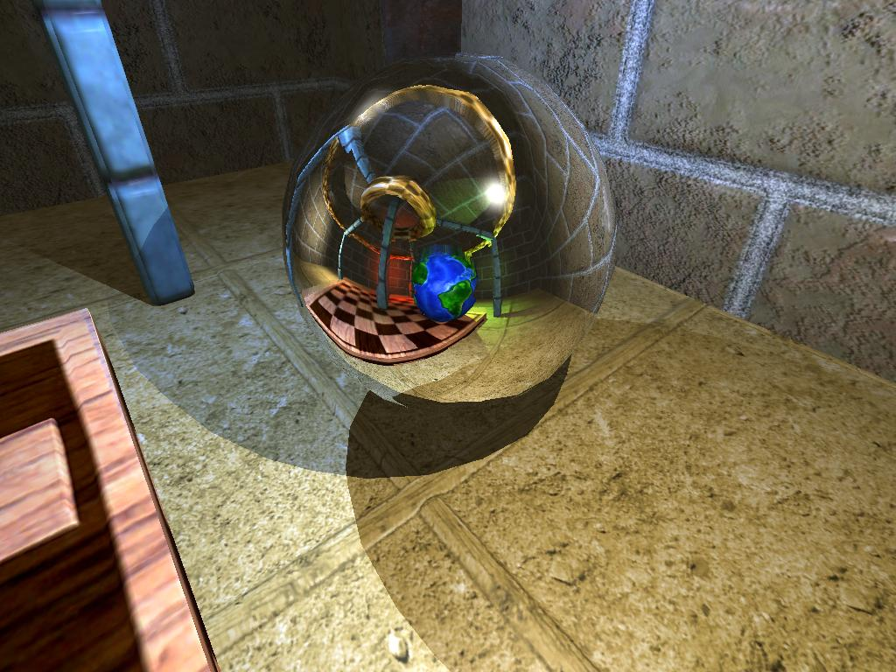
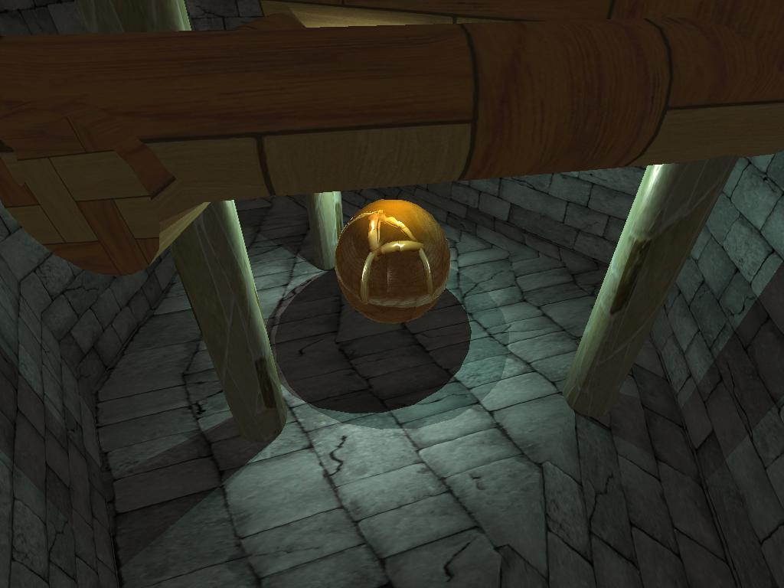
Environment mapping

Slide 51
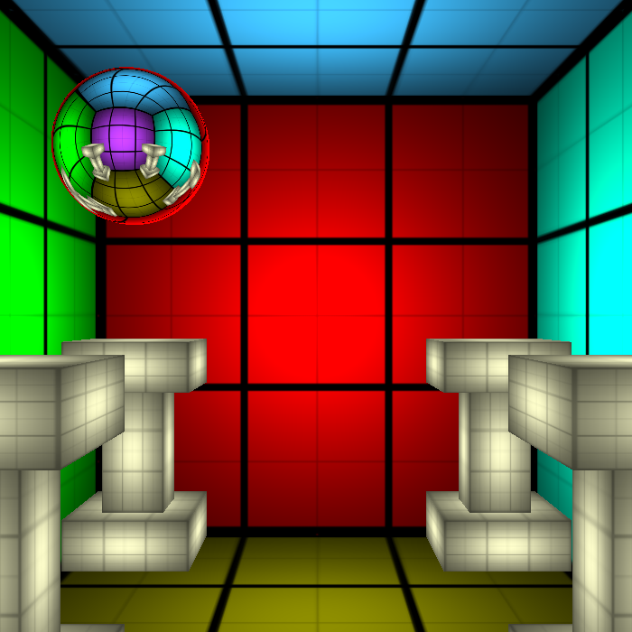
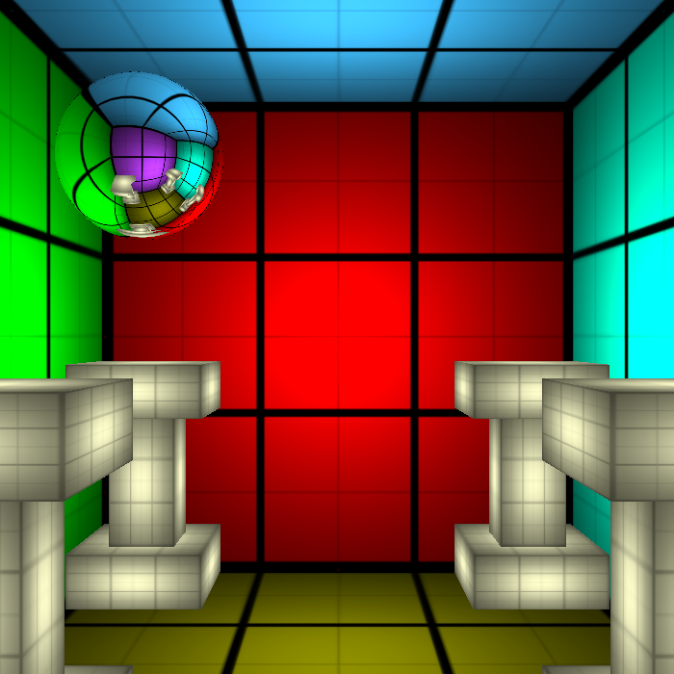
Az environment map hibája
Environment map
Valódi visszaverődés

Slide 52
Environment map + távolságok Distance Impostors
távolság
radiancia

Slide 53
Sugárkövetés kereséssel

Slide 54
Csak közelítés

Slide 55
A közelítés hibája
1 iteration
4 iterations
8 iterations

Slide 56
Lokalizált visszaverődések
distance
radiance

Slide 57
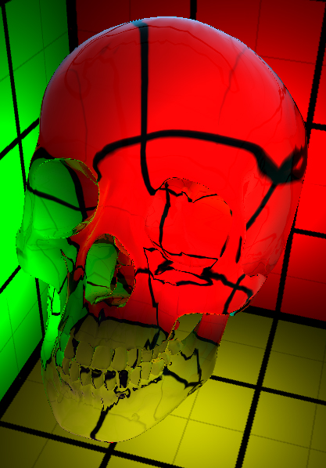
Többszörös törés
távolság
normálok
környezet

Slide 58
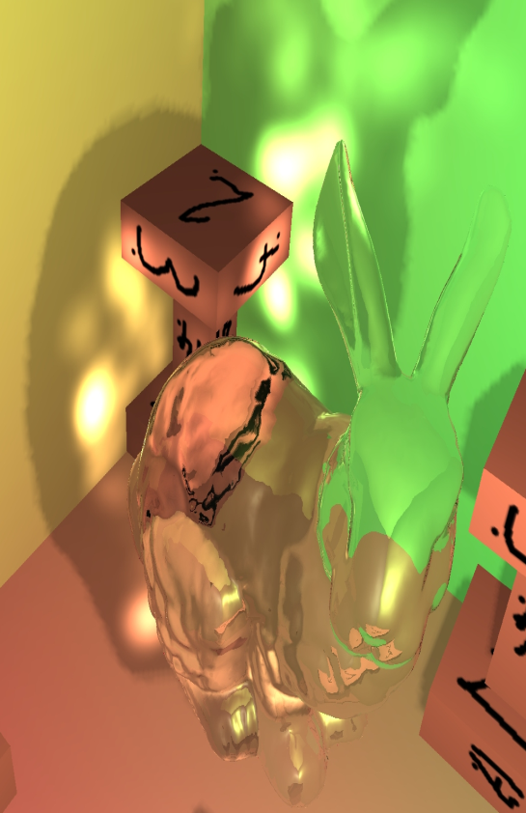
Kausztika
távolság
textúra u, v
textúra uv,
teljesítmény

Slide 59
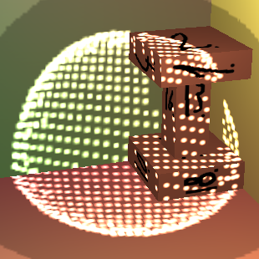
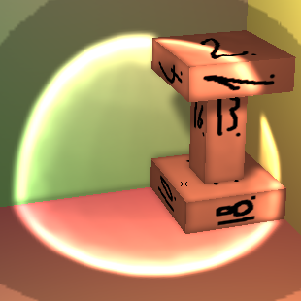
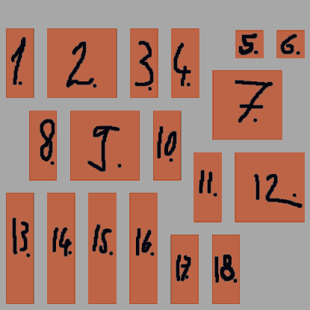
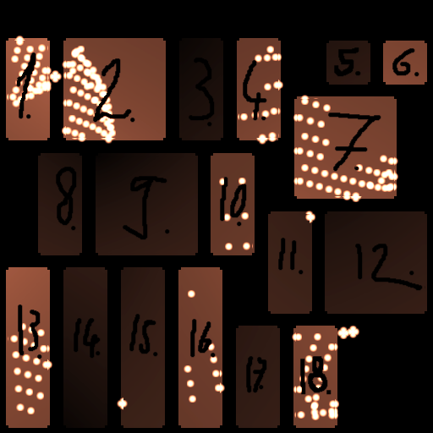
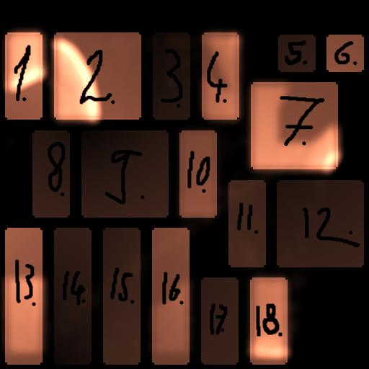


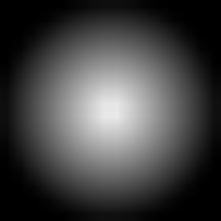
Textúra moduláció
Textúra a fotonok
uv koordinátáival
Vertex
shader
Pixel
shader
Billboard
pozíciók
32 x 32
light map
textúra
256 x 256
filter

Slide 60
Light map virtuális fényforrásokkal
photon tracing sugárkövetéssel
fotontalálatok mint pontszerű fényforrások
előkészítő menetek [minden fényforrásra]
render-to-UV-atlas + blending [add]
a texelhez tartozó pontot árnyaljuk a fényforrásra
végső menet
a kész előre számított indirekt megvilágítást is tartalmazó textúrát ráfeszítjük a színtérre

Slide 61
Compute erőforrások
usage
immutable
default
dynamic
staging
CPU access
read
write

Slide 62
Compute buffer erőforrás flagek
draw indirect args
allow raw views
structured

Slide 63
Buffertípusok
vertex buffer
index buffer
konstans buffer

Slide 64
Constant buffer
általában
usage: dynamic
CPU: write
ha pl. compute shaderben töltjük ki
usage: default
CPU: 0

Slide 65
HLSL
cbuffer myObject
{
float4x4 matWorld;
float3 vObjectPosition;
int arrayIndex;
}
cbuffer myScene
{
float3 vSunPosition;
float4x4 matView;
}
// padding!!!

Slide 66
Buffer feltöltése
context->Map()
flag: D3D11_MAP_WRITE
kapott void pointer mögötti memória feltöltése
layoutra figyelni
Unmap
vagy
context->UpdateSubresource()

Slide 67
Mezei adatbuffer HLSL
Buffer<float4> myReadOnlyData; // SRV-vel köthető
RWBuffer<float4> myReadWriteData; // UAV-val köthető

Slide 68
Struktúrált buffer HLSL
struct MyStruct{
float4 a;
float4 b;
};
StructuredBuffer<MyStruct> sbuffer;
RWStructuredBuffer<MyStruct> rwsbuffer;

Slide 69
Struktúrált buffer erőforrás és nézet létrehozása
buffer misc flag:
D3D11_RES0URCE_MISC_BUFFER_STRUCTURED
SRV/UAV format:
DXGI_FORMAT_UNKNOWN

Slide 70
Speciális buffer UAV flagek
counter
SRV/UAV format: R32_UNKNOWN
HLSL: IncrementCounter(), DecrementCounter()
append
HLSL: Append(), Consume()
raw
4-byte ints
atomics!
SRV/UAV format: DXGI_FORMAT_R32_TYPELESS
UAV flag: D3D11_BUFFER_UAV_FLAG_RAW
indirect args

Slide 71
Append/consume HLSL
struct Particle {
float3 position;
float3 velocity;
float time;
};
AppendStructuredBuffer<Particle>
newSimulationState;
ConsumeStructuredBuffer<Particle>
currentSimulationState;

Slide 72
Raw HLSL
ByteAddressBuffer rawBuffer;
RWByteAddressBuffer rawBuffer2;
// Load
// Store
// AtomicAdd …

Slide 73
Indirekt rajzolás
DrawInstancedIndirect( ID3D11 Buffer *pBufferForArgs, UINT AlignedByteOffsetForArgs)
Drawlndexedlnstancedlndirect( ID3D11 Buffer *pBufferForArgs, UINT AlignedByteOffsetForArgs)
Dispatchlndirect( ID3D11 Buffer *pBufferForArgs, UINT AlignedByteOffsetForArgs)
a resource flagen kívül a többi (pl. nézetek) attól függ, hogyan töltjük fel a buffert

Slide 74
Fragmenslisták: A-buffer
Fragment shader
src
Render target buffer
dest
null
List head
RW buffer
ptr
src2
Appendable
fragment
buffer

Slide 75
Fragmenslisták: S-buffer
pixelenkénti fragmensek megszámolása
geometria rajzolása
pixel shaderben atomi inkrementálás pixelenkénti számlálóra
nem sorrendtartó prefix összeg
minden nem üres pixelre
atomi hozzáadás globális számlálóhoz
eredeti érték tárolása pixelenként: ez a pixelhez tartozó fragmensbuffer-szakasz címe
gyorsítás: több párhuzamos számláló, azokra prefix összeg sorosan
fragmensek összegyűjtése
pixelenként atomi számláló növelése, írás a fragmensbufferbe

Slide 76
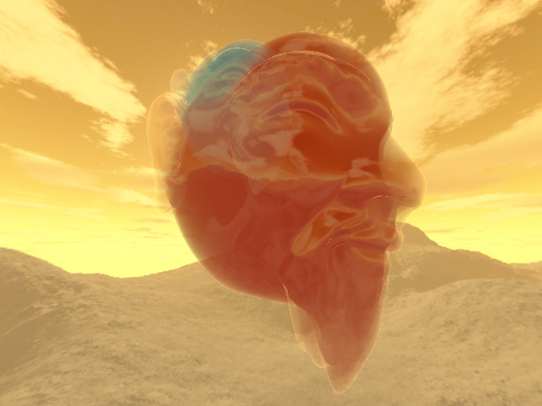
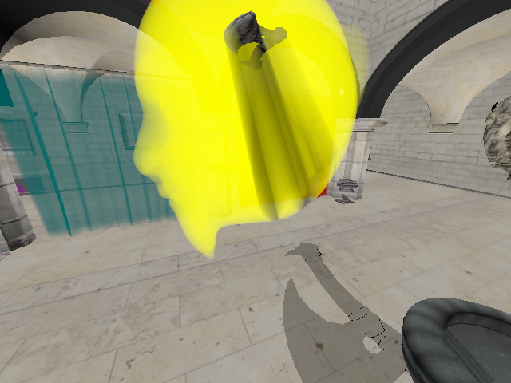
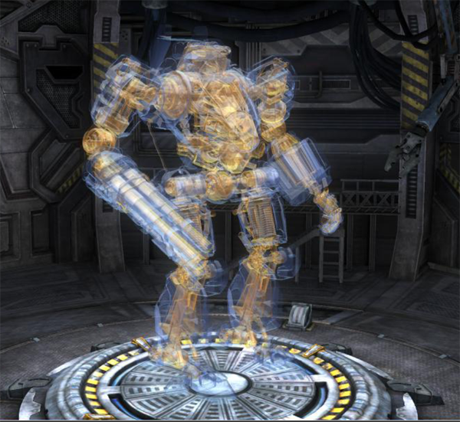
Fragmens listát használó módszerek
sorrendfüggetlen áttetszőség [Hensley’10, ATI]
rendezés
térfogati áttetszőség [Szécsi ‘12]
sugár mentén kiértékelés szakaszonként analitikusan
árnyéktérfogatok résztvevő közegre
metaballok
található hasonlóan kiértékelhető forma

